Slide 1

CORSO DI ARCHITETTURA DEGLI ELABORATORI II A.A. 2019-2020
Docente:
Dr. Silvestro Roberto Poccia

Slide 2
IL LINGUAGGIO IJVM (Livello 2 – ISA)
Iniziamo il corso introducendo il linguaggio macchina (livello 2) di un ipotetico processore: il MIC1
Come vedremo IJVM non è eseguibile direttamente dall’hardware di MIC-1. I programmi nel linguaggio IJVM vengono interpretati da un microinterprete, incorporato in una memoria interna al processore (chiamata control store)
Più avanti nel corso vedremo che lo stesso linguaggio di livello 2 può essere realizzato su microprocessori più efficienti (MIC2, MIC3, ...)
IJVM(L2)
LIVELLO DEL LINGUAGGIO MACCHINA
MICROINTERPRETE
MIC1-MAL(L1)
LIVELLO DELLA MICROARCHITETTURA

Slide 3
Introduzione al lingaggio IJVM
Il linguaggio IJVM appartiene al livello 2 (livello ISA o livello del linguaggio macchina).
È ispirato al linguaggio della Java Virtual Machine: l’interprete utilizzato per eseguire il bytecode ottenuto compilando i programmi JAVA (la specifica completa della JVM si trova alla URL:
http://docs.oracle.com/javase/specs/jvms/se7/html/index.html
e l’elenco delle istruzioni si trova qui:
http://docs.oracle.com/javase/specs/jvms/se7/html/jvms-6.html
vedere anche tabella riassuntiva del set di istruzioni JVM in Fig. 5.36)
IJVM è volutamente molto più limitato di JVM, perchè se ne vuole vedere una realizzazione concreta su una ipotetica macchina MIC-1.
Tra le numerose semplificazioni introdotte vi è quella che la limita al trattamento dei solo dati interi (da cui il nome IJVM: Integer JVM).
Notes:
http://docs.oracle.com/javase/specs/jvms/se7/html/index.html
Ha sostituito il vecchio link:
http://java.sun.com/docs/books/vmspec/html/VMSpecTOC.doc.html

Slide 4
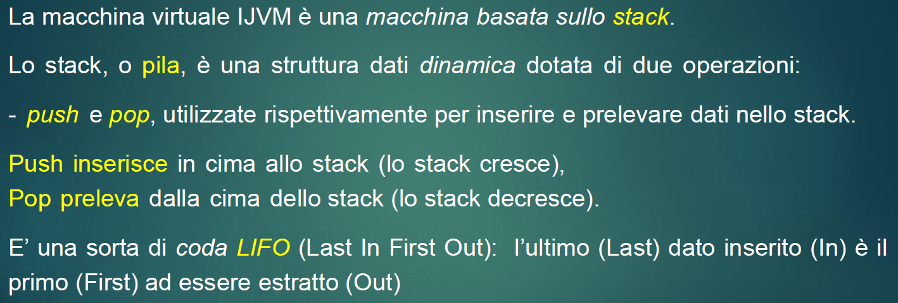
STACK: struttura dati dinamica

Slide 5
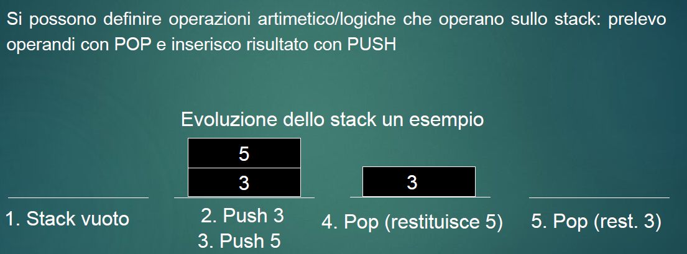
STACK: struttura dati dinamica

Slide 6
La funzione dello Stack
Una funzionalità importante nei moderni linguaggi di programmazione è:
la possibilità di definire nuove procedure (o funzioni, o metodi, ...) che possono essere richiamate (o invocate) in diversi punti all’interno del programma.
Solitamente tali procedure dispongono di variabili locali, che vengono allocate in memoria nel momento dell’attivazione della procedura, e scompaiono dalla memoria una volta ritornati dalla procedura.
Poichè non è vietato che una procedura richiami se stessa (direttamente o indirettamente), non si possono memorizzare le variabili locali in una posizione predeterminata della memoria:
infatti potrebbero esistere due (o più) copie “attive” della procedura che potrebbero interferire accedendo alle stesse variabili.
Per risolvere il problema viene utilizzato lo stack (pila) dove viene allocato nuovo spazio per variabili locali ad ogni richiamo di procedura, e liberato al ritorno.

Slide 7
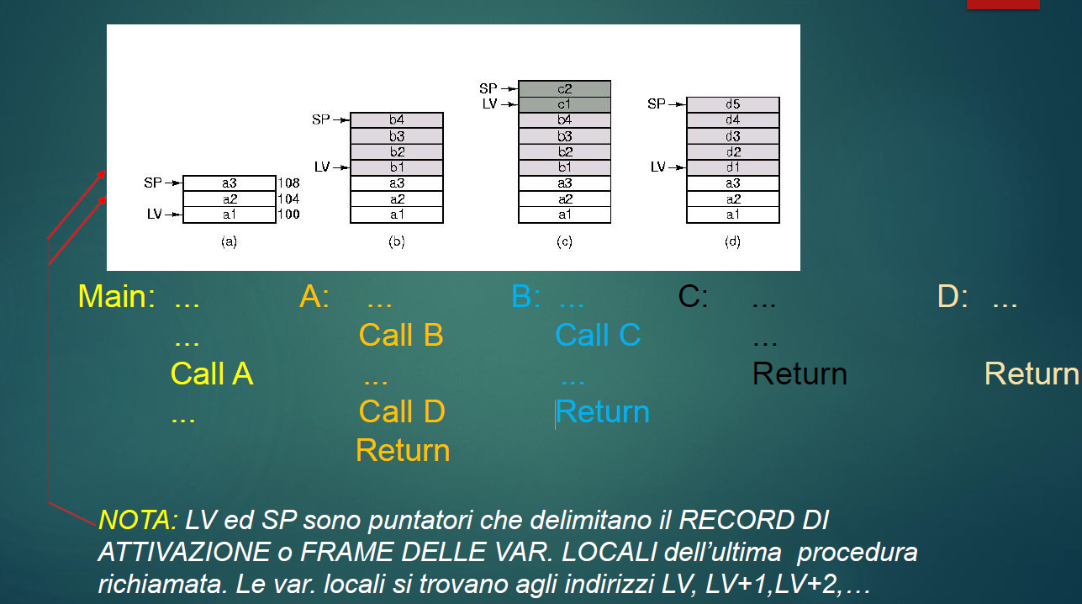
La funzione dello Stack: memorizzare le variabili locali

Slide 8
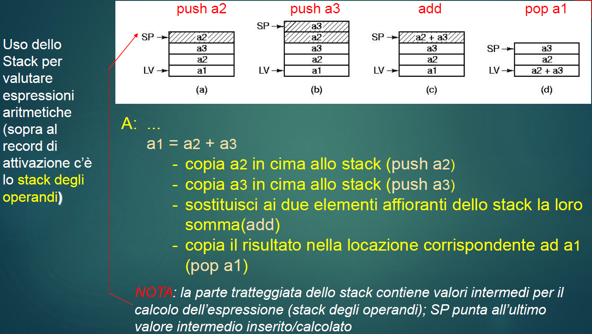
La funzione dello Stack: valutare operazioni aritmetiche

Slide 9
Modello della memoria di IJVM
La memoria è suddivisa in quattro aree:
L’area contenente il codice eseguibile (IJVM) detta area dei metodi,
L’area contenente le costanti, o Constant Pool
L’area delle variabili locali (sullo stack, è il record di attivazione)
L’area dello stack degli operandi (in cima alle variabili locali della procedura – o metodo – attiva.
PC = registro che punta alla prossima istruzione nell’area dei metodi
CPP = registro che punta alla base della Constant Pool
LV = registro che punta alla base del frame delle variabili locali (record di attivazione) per la procedura in esecuzione
SP = registro che punta alla cima (top) dello stack degli operandi

Slide 10
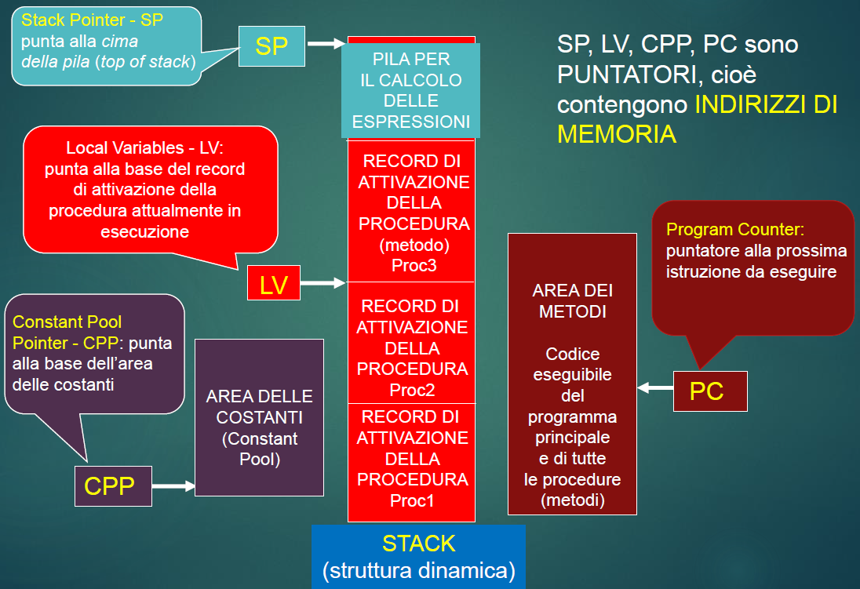
Modello della memoria di IJVM

Slide 11
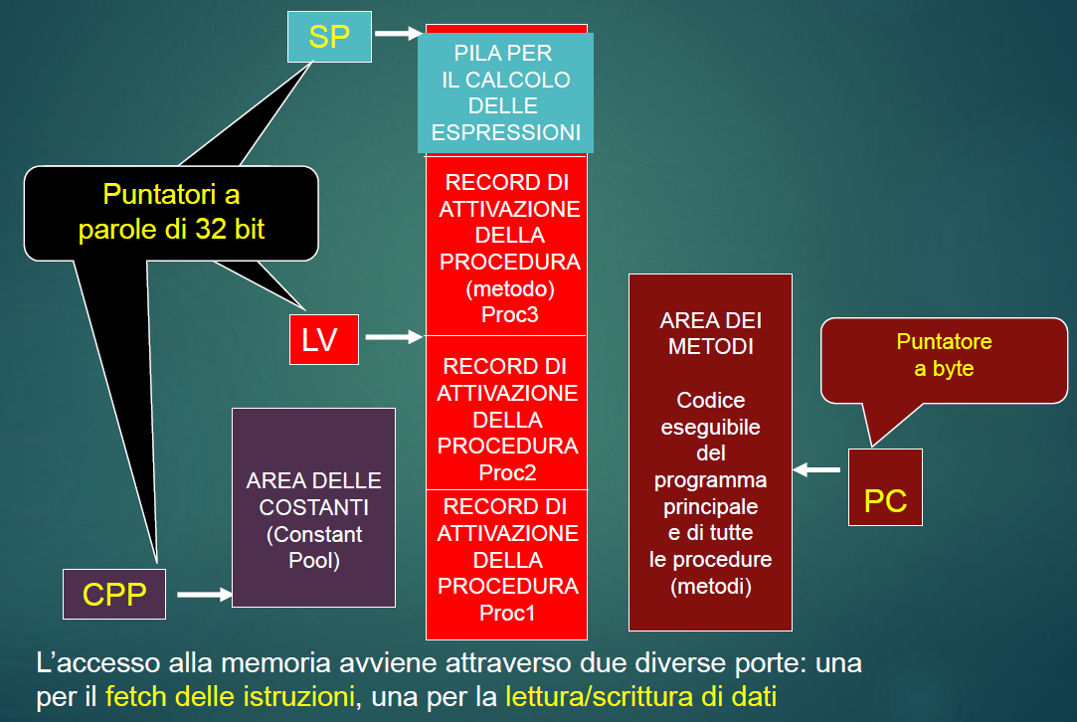
Modello della memoria di IJVM

Slide 12
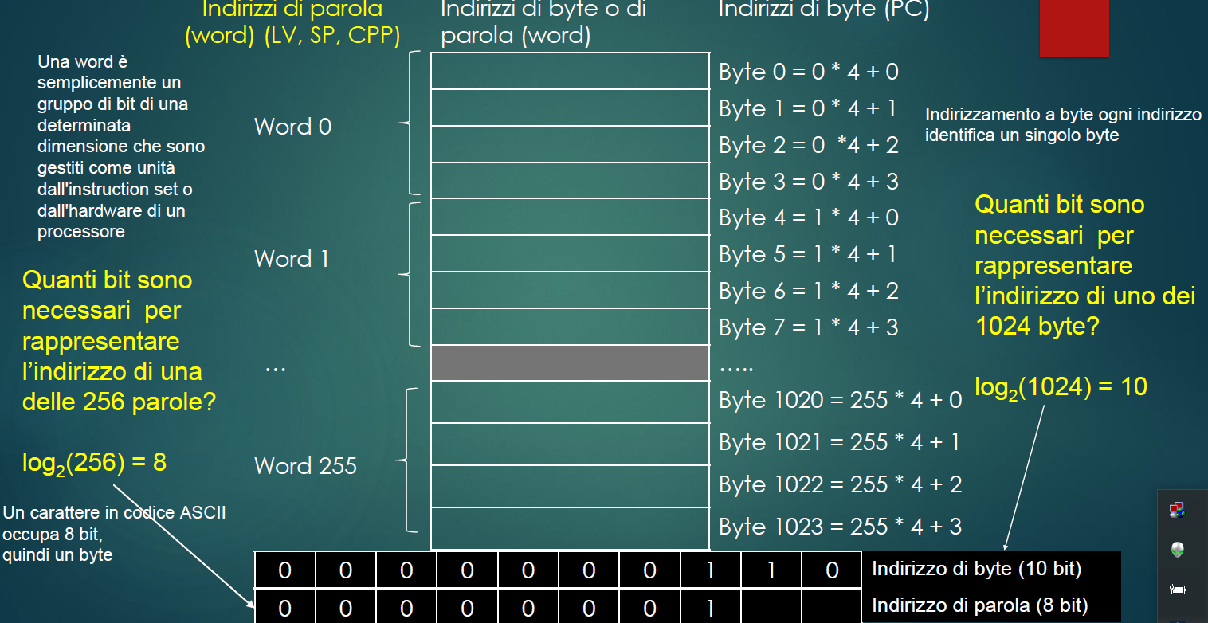

Indirizzi di Parola e di Byte

Slide 13
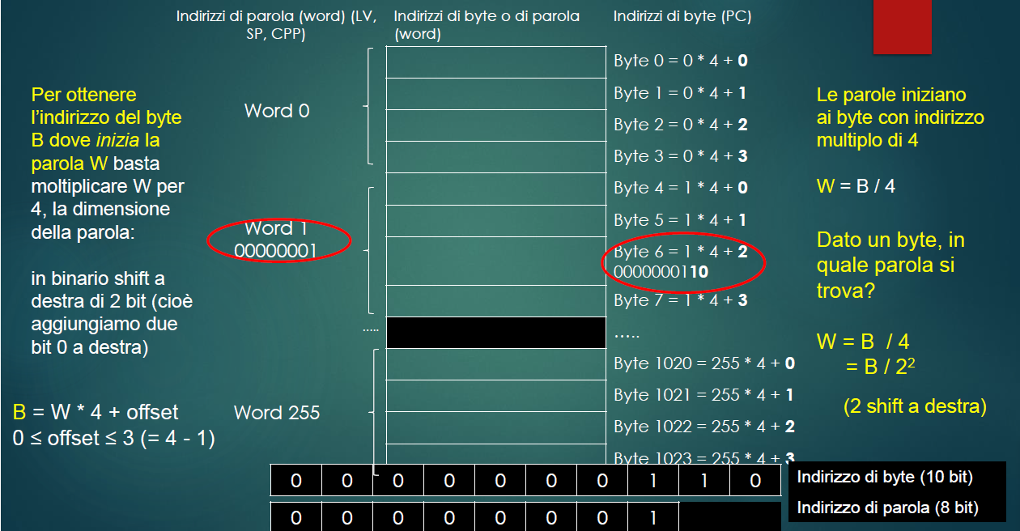
Indirizzi di Parola e di Byte

Slide 14
Istruzioni del linguaggio IJVM
ILOAD varnum; ISTORE varnum (Push e Pop dei valori contenuti nelle variabili locali)
(varnum: 1 byte senza segno)
BIPUSH byte; DUP; LDC_W const; POP; SWAP (altre operazioni stack)
(byte: 1 byte con segno; const: 2 byte, senza segno)
IADD, IAND, IOR, ISUB (operazioni aritmetico-logiche, operano sullo stack)
IINC varnum, inc
(varnum: 1 byte senza segno; inc: 1 byte con segno)
GOTO offset; IF_EQ offset, IF_LT offset, IF_CMPEQ offset (controllo flusso)
(offset: 2 byte con segno)
INVOKEVIRTUAL label, IRETURN (richiamo metodi)
(label: 2 byte senza segno)

Slide 15
Istruzioni del linguaggio IJVM: Sintassi, codifica e Significato
ILOAD x Carica sullo stack il contenuto della variabile locale x:
Codifica: 0x15 0x02 (il prefisso 0x indica numeri esadecimali in C)
Significato (semantica operazionale): SP:=SP+1; mem[SP]:=mem[LV+2]
Esempio: supponiamo che sia mem[LV+2]=800
Nell’esempio la variabile locale x si trova in posizione 2 nel record di attivazione
valore variabile x: 800 | Variabile x – indirizzo di parola LV+2
 | Altra variabile
 | ⇐ LV (puntatore: base record attivazione)
Record
attivazione

Slide 16
Istruzioni del linguaggio IJVM: Sintassi, codifica e Significato
Nell’esempio seguente n₁ e n₂ rappresentano valori già sullo stack
Carica il valore di x nella parola a cui punta SP
 |  | 800 | ⇐ SP
n2 | SP cima stack | n2
n1 |  | n1
Prima di ILOAD x |  | Dopo ILOAD x
Incrementa SP
Stack operandi

Slide 17
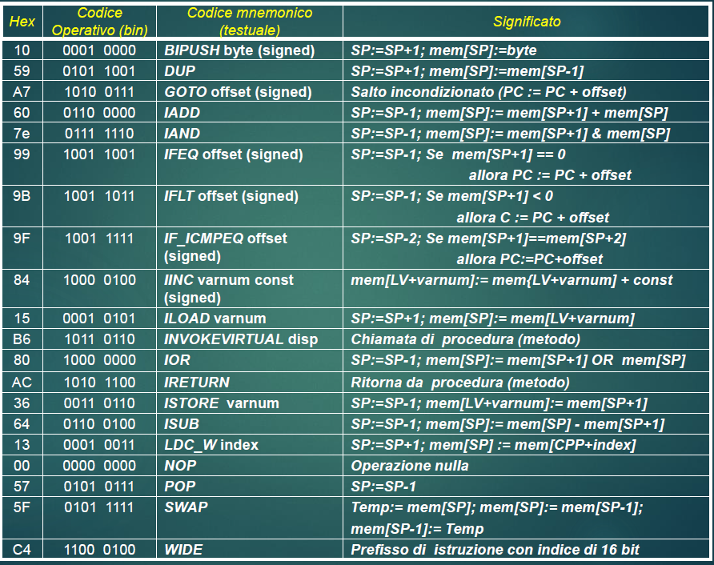

Slide 18
NOTAZIONE
Il simbolo := utilizzato nella tabella significa «memorizza in»
Quindi SP:=SP+1 si interpreta come:
calcola SP+1 e memorizza il risultato in SP»
(Stack Pointer: come vedremo è un registro dell’architettura MIC1)
Il simbolo == invece è un operatore di confronto:
utilizzato per descrivere il significato delle istruzioni di salto condizionato
Se mem[SP+1]==mem[SP+2] allora PC:=PC+offset
Si interpreta così:
se i valori contenuti negli indirizzi di memoria SP+1 e SP+2 sono uguali calcola PC+offset e memorizza il risultato in PC
(Program Counter anch’esso un registro dell’architettura MIC1);
se PC punta al codice operativo dell’istruzione (di salto) che stiamo eseguendo si realizza un «salto» ad una istruzione «lontana» da quella che stiamo eseguendo.

Slide 19
NOTAZIONE
ATTENZIONE:
Quando sommo k a SP, LV o CPP ottengo l’indirizzo DI PAROLA SP+k (LV+k o CPP+k) che si trova k*4 byte dopo SP (LV o CPP)
Quando sommo offset a PC ottengo l’indirizzo DI BYTE PC+offset che si trova offset byte dopo PC (o prima di PC se offset è negativo) nell’area dei metodi.

Slide 20
Istruzioni del linguaggio IJVM
Consultate la documentazione relativa al bytecode della Java Virtual Machine al seguente indirizzo:
http://docs.oracle.com/javase/specs/jvms/se7/html/jvms-6.html
Confrontate il formato delle istruzioni definite nell’IJVM con quello originale della Java Virtual Machine

Slide 21
Codifica binaria delle istruzioni IJVM (Formato delle istruzioni)
OSSERVAZIONE:
anche se noi scriveremo i programmi usando un formato simbolico, in effetti tutte le istruzioni IJVM, per essere capite dalla macchina, devono essere espresse in codice binario.
Il formato delle istruzioni indica come queste sono codificate in binario: le istruzioni IJVM hanno un formato di lunghezza variabile.
Il primo byte esprime sempre il codice operativo
(cioè indica il tipo di istruzione)
i successivi byte contengono gli operandi.
Esempio:
BIPUSH 3 ⇒ 0001 0000 0000 0011 (0x10 0x03)
ISTORE j ⇒ 0011 0110 0000 0001 (0x36 0x01)
GOTO label1 ⇒ 1010 0111 0000 0000 0000 0111
(0xA7 0x00 0x07)

Slide 22
Codifica binaria delle istruzioni IJVM (Formato delle istruzioni: prefisso WIDE)
Esiste un prefisso “WIDE” che può precedere il codice operativo della istruzioni ILOAD e ISTORE per modificare la dimensione dell’argomento: 2 byte anziché un solo byte
Esempio:
ISTORE j ⇒ 0011 0110 0000 0001 (0x36 0x01)
WIDE ISTORE k ⇒ 11000100 00110110 0000 0010 0001 1110
(0xC4 0x36 0x021E)
ISTORE è codificato su 2 byte
WIDE ISTORE è codificato su 4 byte
(due di codice operativo, incluso il prefisso, e due di indice di variabile)

Slide 23
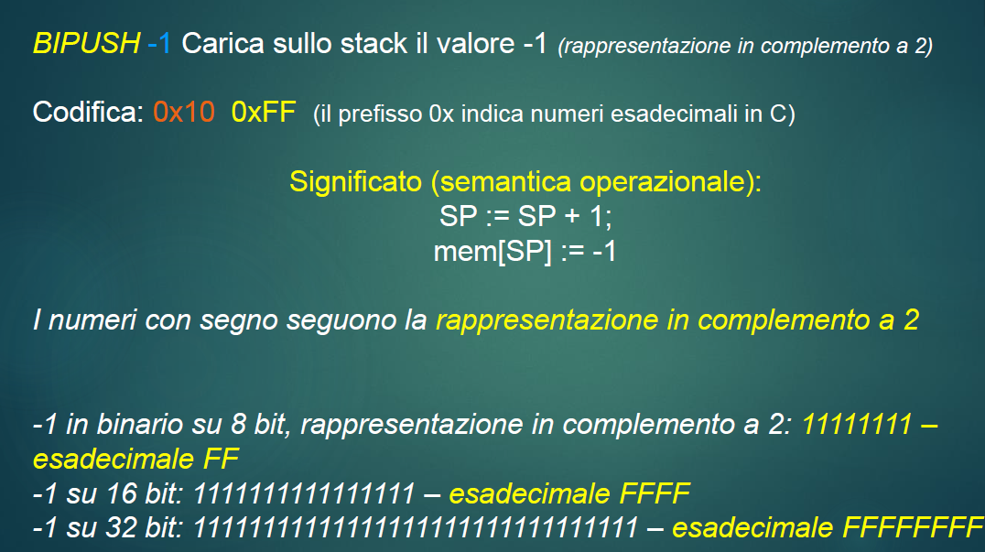
Istruzioni del linguaggio IJVM: Sintassi, codifica e Significato

Slide 24
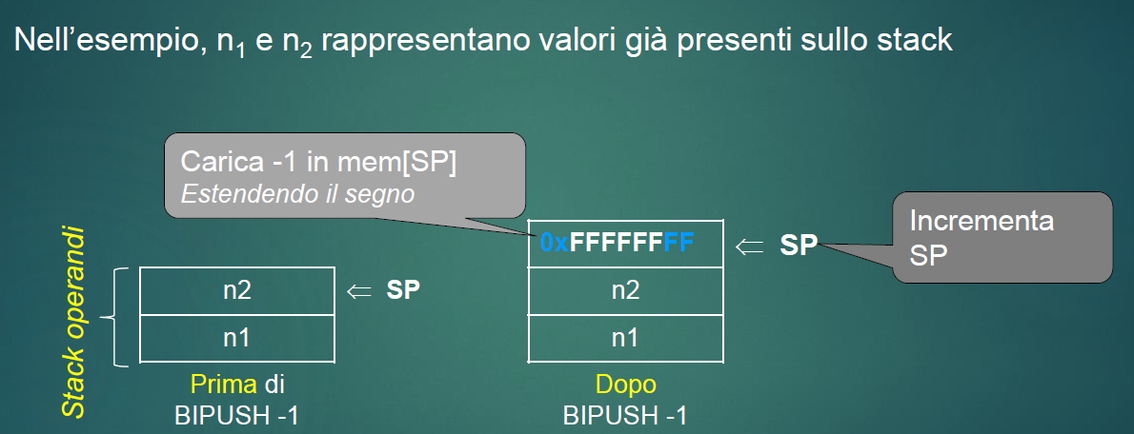
Istruzioni del linguaggio IJVM: Sintassi, codifica e Significato

Slide 25
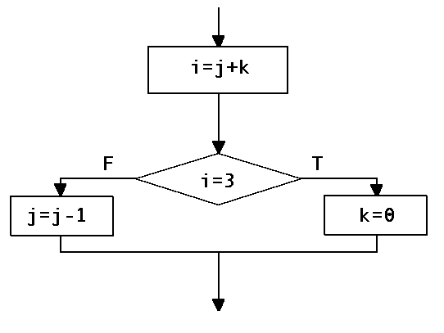
Un primo esempio di programma IJVM
...
i = j + k;
If (i== 3)
k = 0;
else
j = j – 1;
...
eseguire una somma (di due variabili)
assegnare il risultato ad una variabile
confrontare due valori e fare un salto condizionato
eseguire una sottrazione, oppure
assegnare un valore costante ad una variabile
ILOAD, IADD
ISTORE
IF_CMPEQ
ISUB
BIPUSH, ISTORE

Slide 26
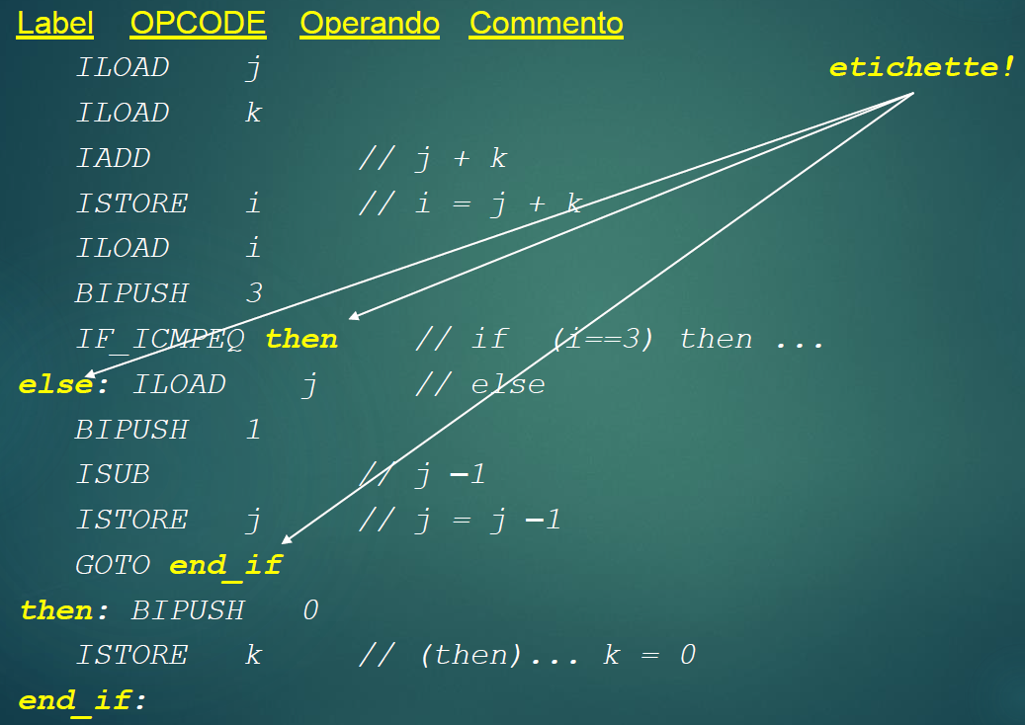
Un primo esempio di programma IJVM

Slide 27
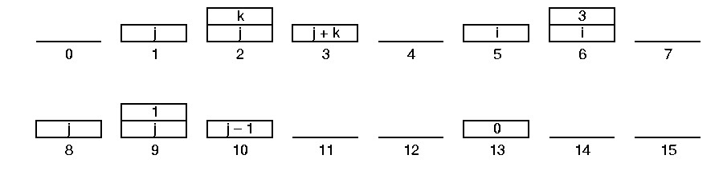
Un primo esempio di programma IJVM
1 ILOAD j
2 ILOAD k
3 IADD
4 ISTORE i // i = j + k
5 ILOAD i
6 BIPUSH 3
7 IF_ICMPEQ then //if (i==3)
then ...
8else:ILOAD j // else
9 BIPUSH 1
10 ISUB
11 ISTORE j // j=j–1
12 GOTO end_if
13then:BIPUSH 0 // (then)
14 ISTORE k // ...k=0
15end_if:...

Slide 28
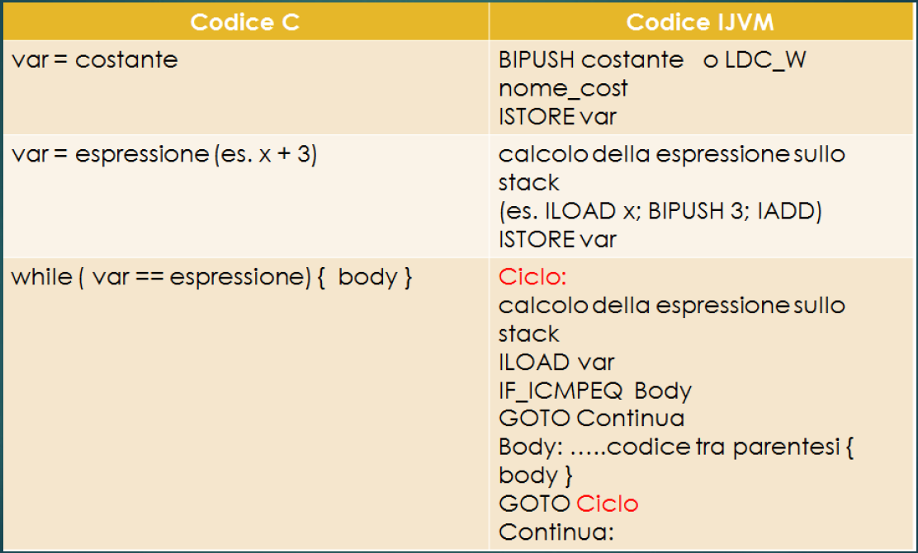
Alcune regole generali di traduzione

Slide 29
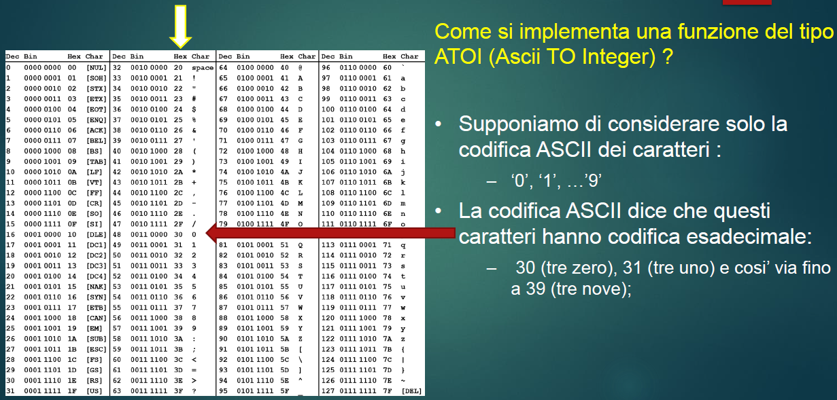
Alcune regole generali di traduzione

Slide 30
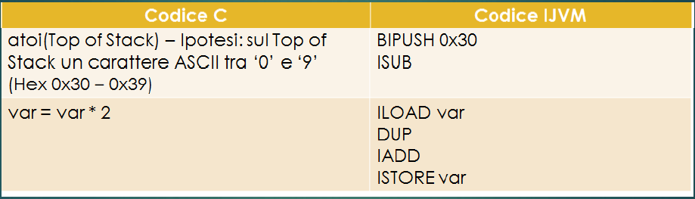
Alcune regole generali di traduzione

Slide 31
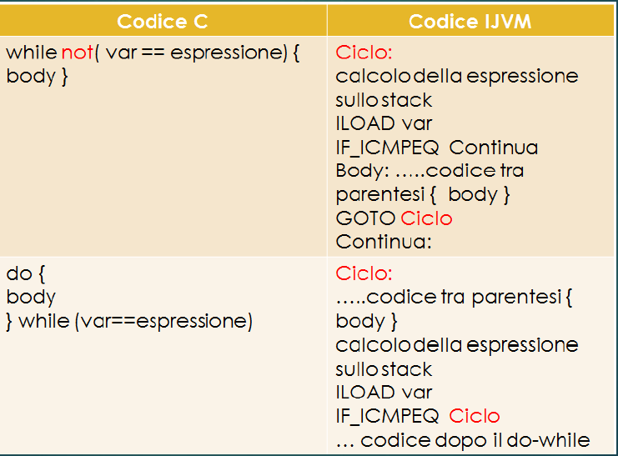
Alcune regole generali di traduzione

Slide 32
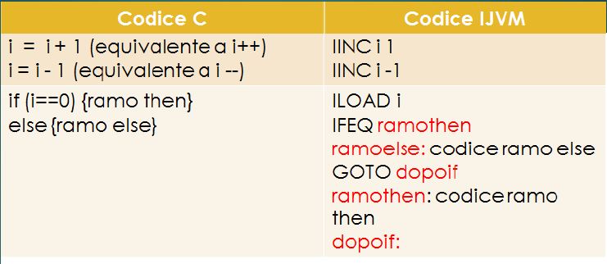
Alcune regole generali di traduzione

Slide 33
Programmazione in IJVM: Esercizi
Esercizio 1: Scambia il contenuto delle variabili locali x e y
Esercizio 2: Esegui: A = min(A,B), B = max(A,B)
Esercizio 3: Somma i numeri interi da 1 a 32, memorizza il risultato in sum (con ciclo a condizione finale)
Esercizio 4: come Esercizio 3, ma con ciclo a condizione iniziale
Esercizio 5: Supponendo di avere sullo stack una sequenza di 8 caratteri “0” e “1” (in codifica ASCII), calcola il numero binario corrispondente e memorizzalo in num (il carattere affiorante è il bit più significativo)
Esercizio 6: Conta il numero di bit a 1 in una parola X di 32 bit. il valore X è memorizzato nella Constant Pool in VALX

